Slide 1

Scilab – XCOS – Niveau 2 modélisation multiphysique
SCIL2
Approche causale et acausale
Construire des modèles en autonomie
Utilisation de la modélisation multiphysique en cours de formation
Notes:
Cette formation d’une journée propose de réaliser des modèles multiphysiques en s’appuyant sur le logiciel Scilab et son module Xcos.

Slide 2

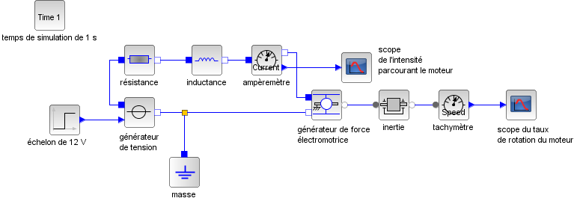
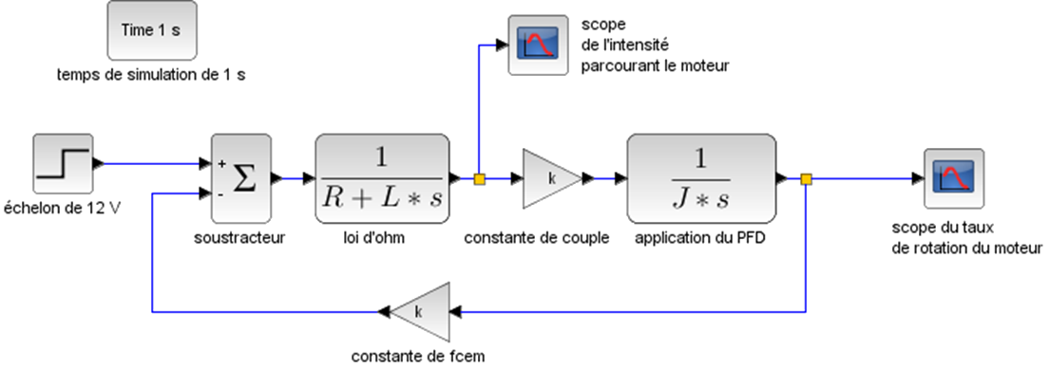
Modélisation multiphysique
Modélisation acausale : approche « réaliste »
Modélisation causale : approche par fonctions de transfert
Notes:
Nous aborderons :
la modélisation acausale : modélisation des constituants « réaliste »,
la modélisation causale : schémas blocs et fonctions de transferts dans le domaine symbolique.

Slide 3
Modélisation multiphysique
Modélisation multiphysique sur un support commun
Dans ce volet de la formation nous proposons aux participants de réaliser un modèle multiphysique en autonomie à partir d’un système de TP, d’un sujet d’examen ou de concours.
Modélisation multiphysique sur un support personnel
Dans ce volet, nous proposons aux participants de créer un TP ou un TD s’appuyant sur le logiciel Scilab / Xcos.
Des dossiers techniques seront mis à la disposition des participants par les formateurs.
Les participants peuvent apporter leurs propres documents afin de développer leurs propres modèles.
Le multiphysique au long de la formation
Une réflexion sera menée sur l’utilisation de logiciels multiphysiques tout au long de la formation.

Slide 4
Prérequis et contact
Prérequis :
Le suivi de la formation SCIL1 ou une maîtrise de l’environnement Xcos est demandée
Besoins logiciels
(dans le cas où le professeur voudrait assister à la formation avec son ordinateur personnel)
Scilab
Module Xcos
Compilateur C
Modules CPGE et SIMM
Pour vérifier que l’installation est fonctionnelle, s’adresser aux formateurs avant la formation.
Développements de modèles :
Il sera préférable de préciser aux formateurs les modèles que vous voulez développer pendant la formation.
Contacts
Patrick Beynet – Lycée Rouvière Toulon – patrick.beynet@libertysurf.fr
Xavier Pessoles – Lycée Rouvière Toulon – xavier.pessoles@free.fr
Notes:
Afin de suivre cette formation, il est nécessaire d’avoir suivi la formation SCIL1.
Il est attendu que les participants sachent créer un schéma avec Xcos à partir d’un schéma fourni, et sachent lancer une simulation.
Pour cela, avoir suivi la formation SCIL1 peut être une bonne base.
Dans le cas où les enseignants souhaiteraient développer leur propres modèles, il est recommandé de faire remonter leurs besoins aux formateurs afin qu’une réflexion puisse être menée en amont.

